Slide 1
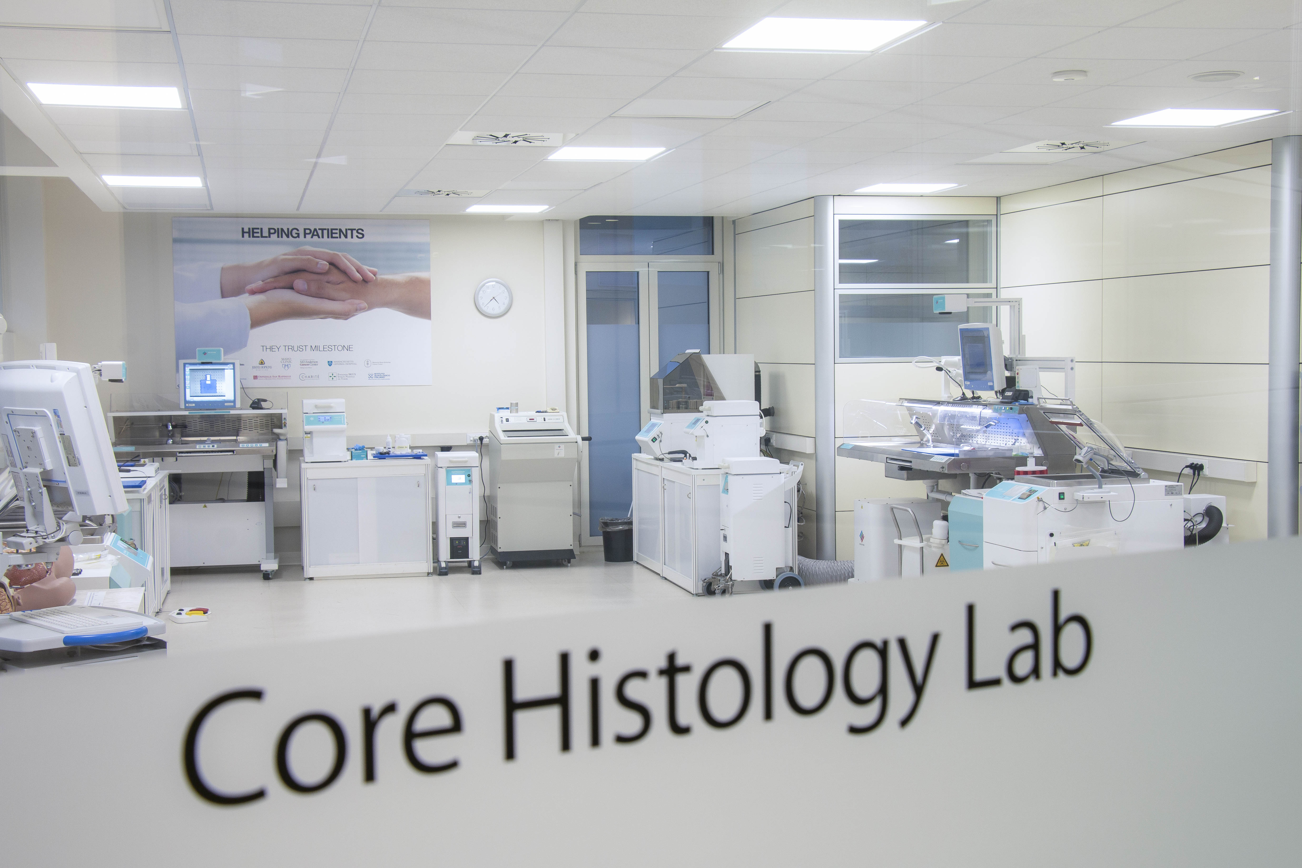
Trazabilidad en lab. De A.P.
Notes:
Bom dia, obrigado pela sua participação Meu nome é Diego Marsan, sou gerente geral da empresa Milestone da italia, para a América Latina. Resido na Argentina-Bariloche e não falo português.
Por isso hoje será dia de muito Potunol!

Slide 2
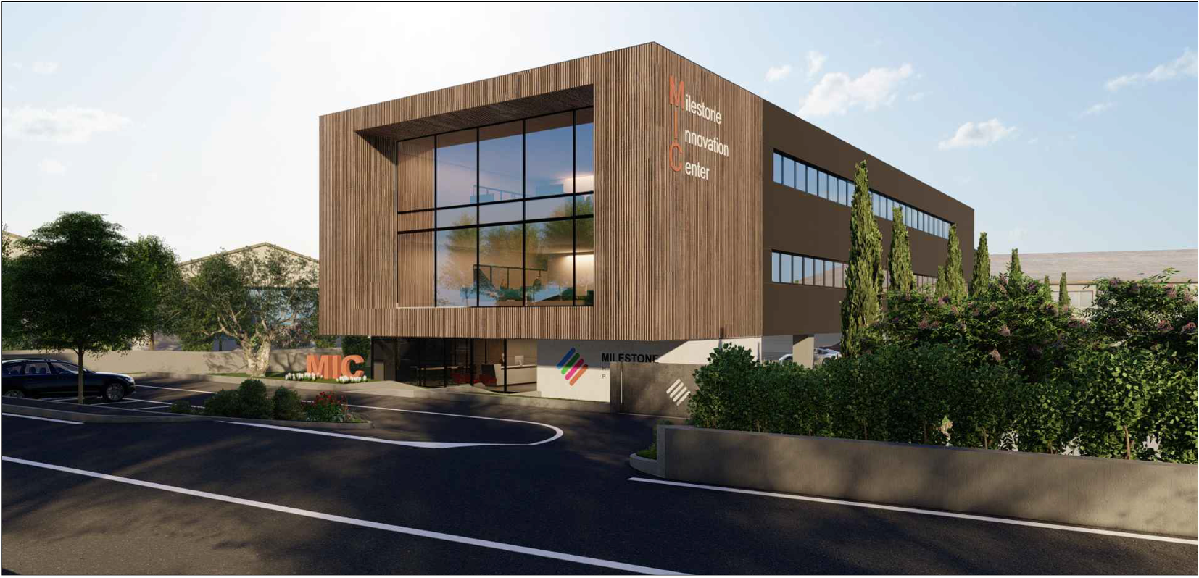

Somos MIlestone

Slide 3
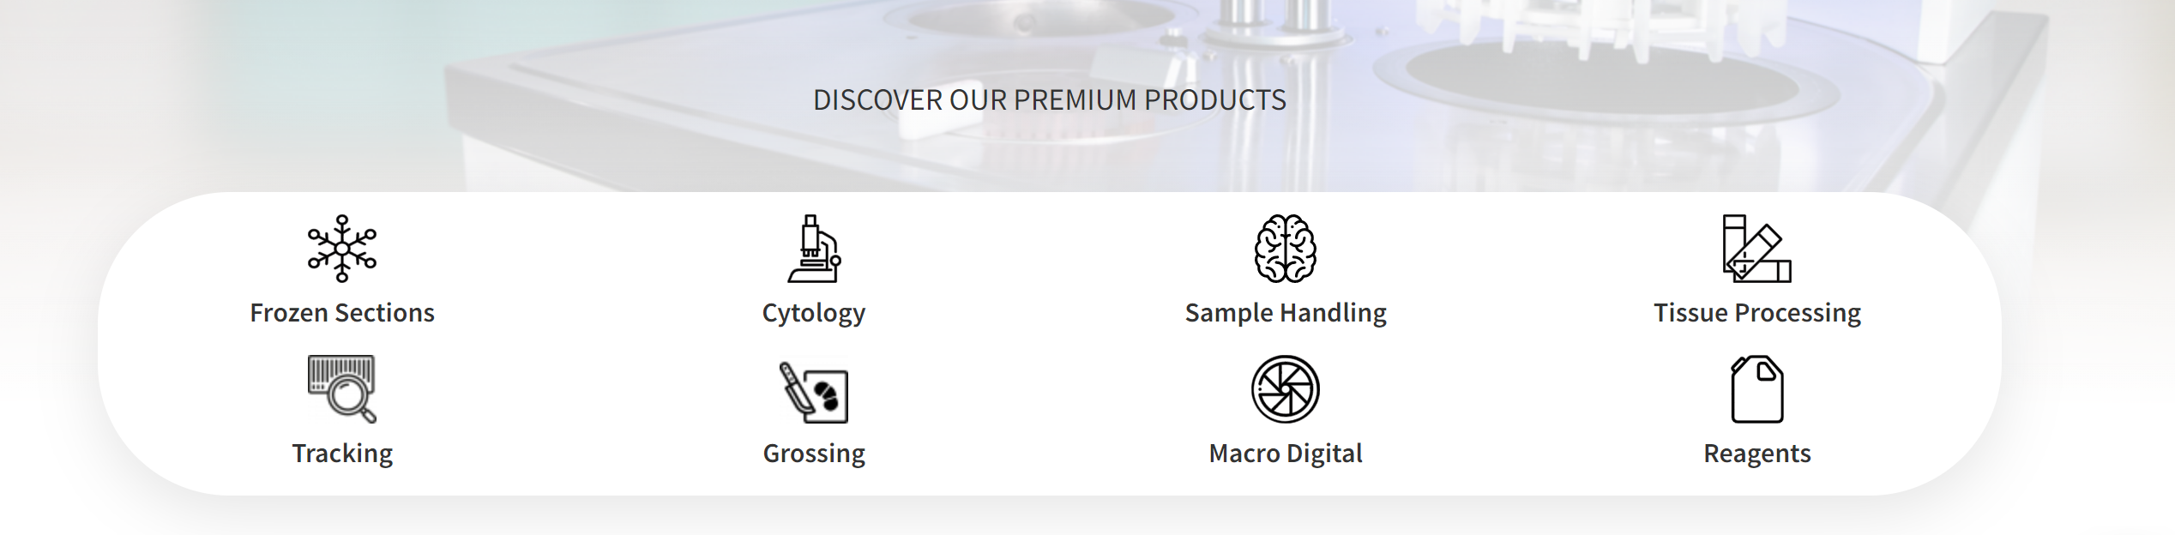
MIlestone
Nuestro grupo de profesionales en Milestone estudia cada nuevo proyecto, desde los dibujos hasta el prototipo final, llegando a la etapa final en la que los productos están listos para los laboratorios.

Slide 4


Necesidades y Prioridades:
Mejorar la precisión de los resultados de diagnóstico
Mejore la automatización, la trazabilidad y la estandarización
Mejore la calidad de la muestra para pruebas moleculares
Reduzca el tiempo de respuesta al diagnóstico el mismo día
Reduce reactivos nocivos y procedimiento incontrolado
Notes:
4
30/05/2024

Slide 5

Situacion Actual:
comunicaciones perdidas
A menudo, la persona de referencia no se encuentra en la misma habitación o instalación donde se encuentra el sistema.
No ve su estado, ni escucha alarmas sonoras ni descubre rápidamente los bloqueos del equipo.

Slide 6

Situacion Actual:
Procesos desatendidos
El director del laboratorio o la persona de turno no tienen ningún control durante los procesos desatendidos (normalmente durante la noche o durante el fin de semana).
Encuentra a la persona adecuada
En caso de necesitar ayuda, es difícil para el usuario encontrar a la persona adecuada para recibir alertas o enviar información al servicio de atención al cliente.

Slide 7

Situacion Actual:
Comunicación O/AP
Muchas veces la comunicación entre quirófano y anatomía patológica es muy difícil: se realizan varias llamadas telefónicas durante todo el día para obtener información sobre las muestras enviadas...
...o perdimos una en el camino ☹

Slide 8
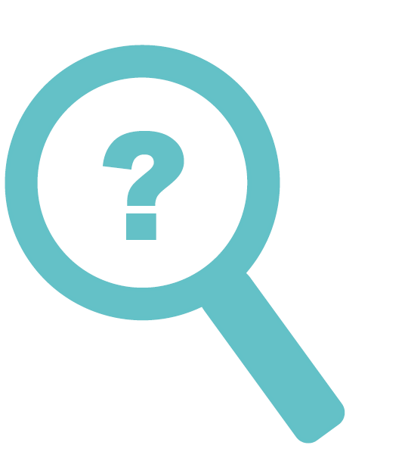
Situacion Actual:
Datos de casos perdidos

Slide 9
MileWATCH Cadena de custodia, trazabilidad y vigilancia
Cada paso proporciona a MileWATCH y al LIS información y datos sobre el avance del caso.

Slide 10
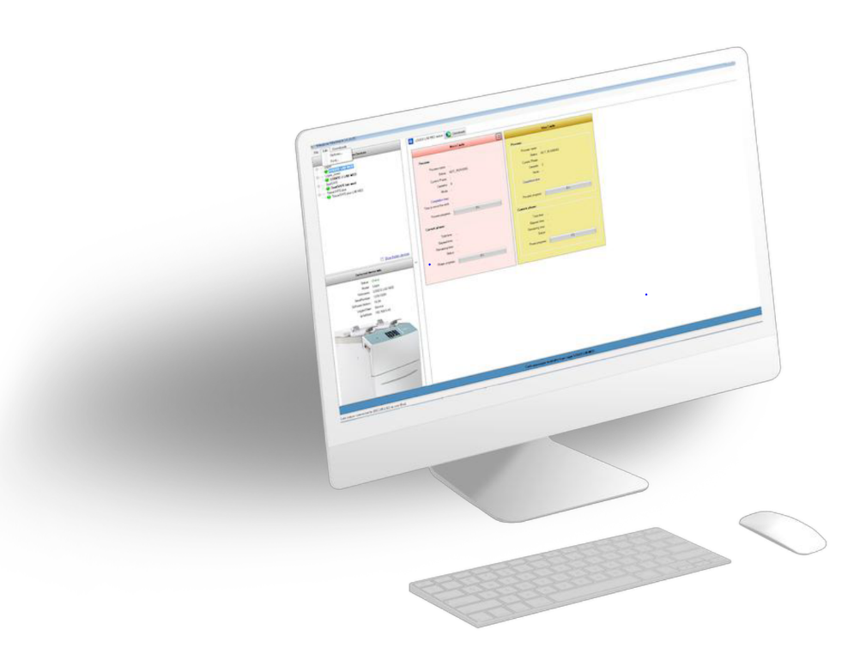


MileWATCH: Seguimiento y verificación

Slide 11


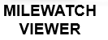
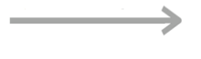


Cómo funciona MileWATCH
Monitor en vivo
una descripción general en tiempo real de todos los equipos, incluida información y advertencias de los dispositivos
Archivo de registros
Descarga directa registro de eventos, procesos y gestión de reactivos

Slide 12
Quirófano – Transferencia de Tejidos – Adhesión – Laboratorio de Patología

Slide 13
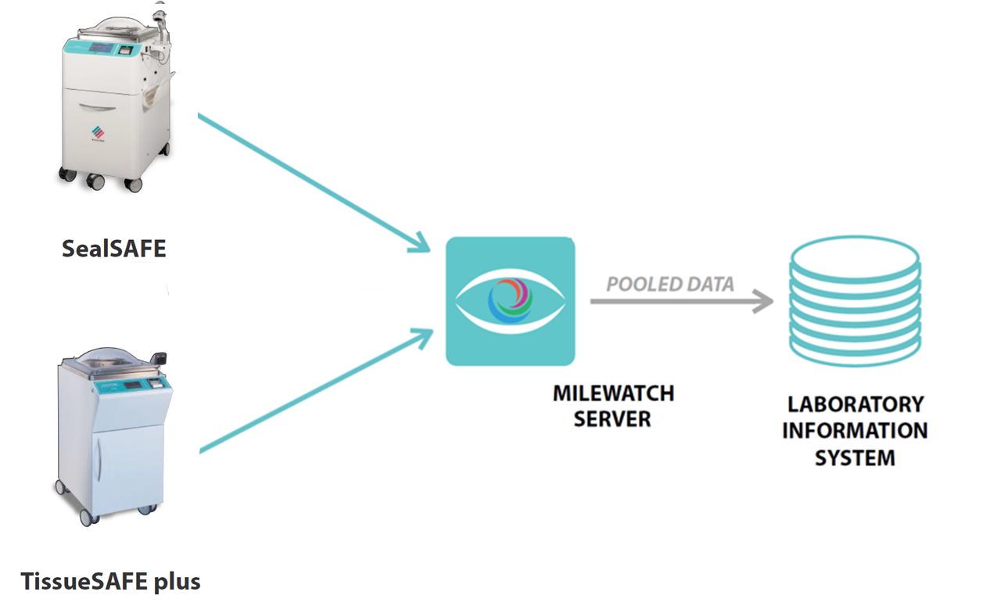
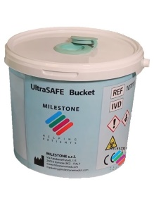
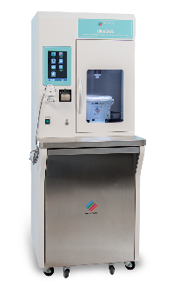




Seguimiento de MileWATCH: documentación en quirófano
Quirofano
LAN
UltraSAFE
Codigo de Barras. Ingreso manual o automatico

Slide 14
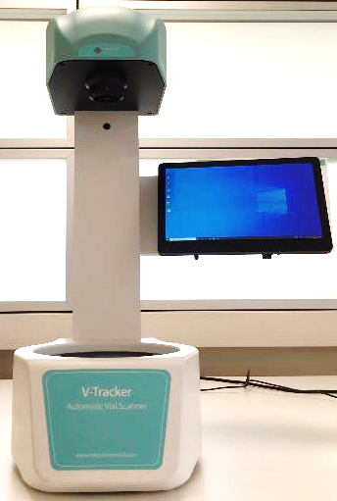
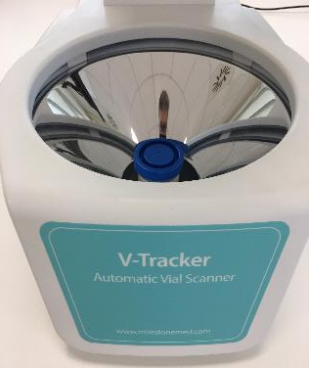

- MileWATCH V-Tracker –
Documentación en la adhesión a AP Lab
Captura de imagen de toda la etiqueta del vial.
Captura de imagen del contenido del vial.
Captura de imagen del fondo del tapón del vial.
Lectura de múltiples códigos (1D-2D) en la etiqueta del vial
Intercambio de datos con LIS a través del middleware Milewatch

Slide 15
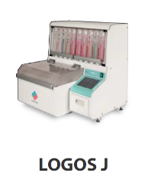

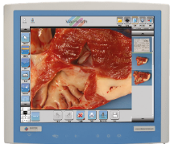
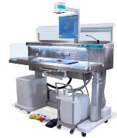

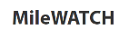


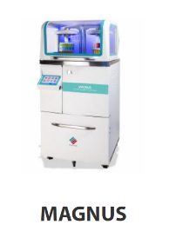
Seguimiento de MileWATCH: escenario del laboratorio AP
LAN
C-Scan
MacroPATH - UltraGROSS

Slide 16
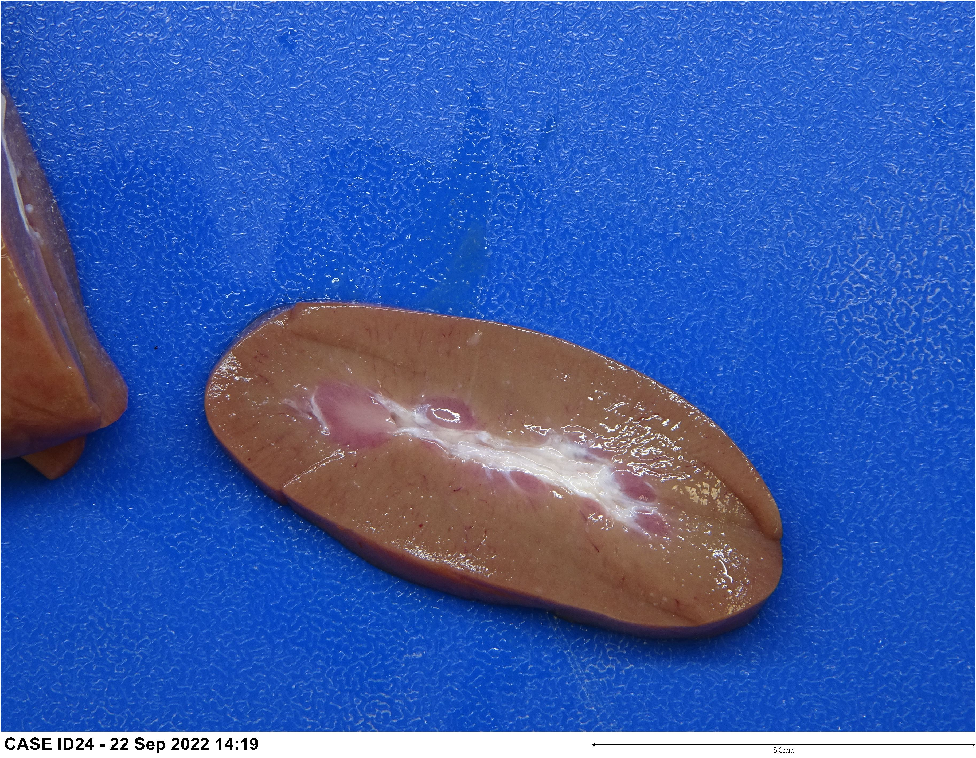
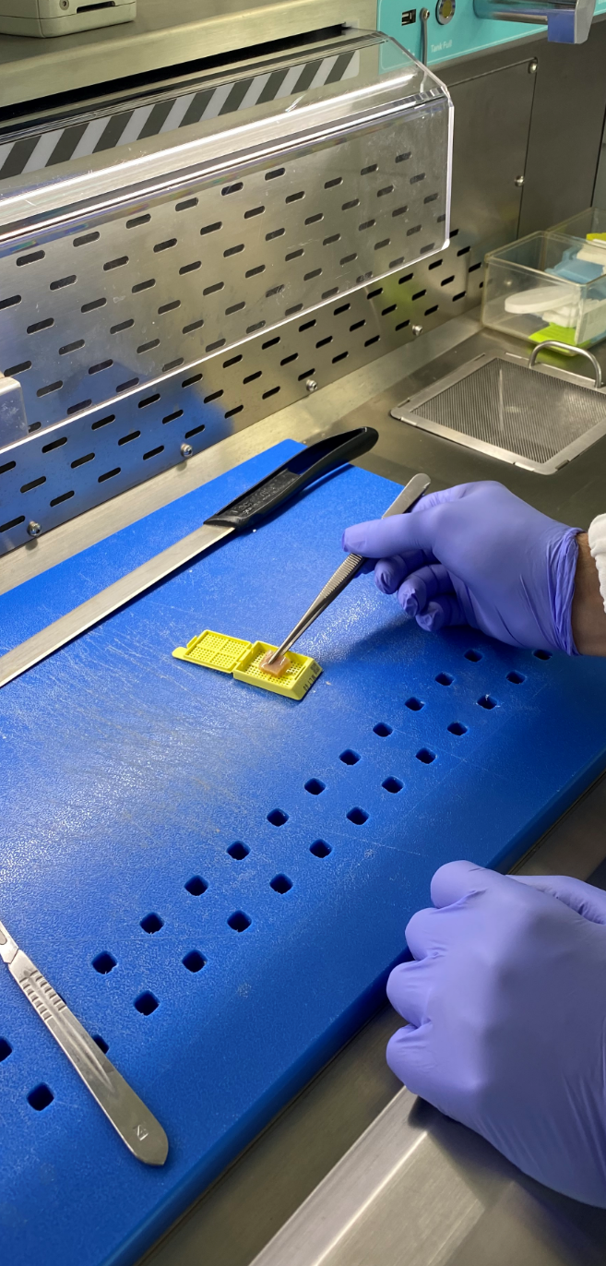

Slide 17
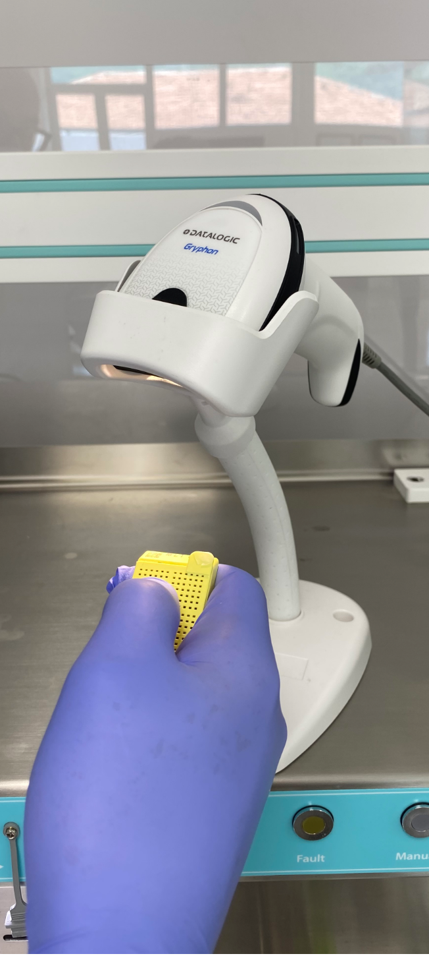

Slide 18
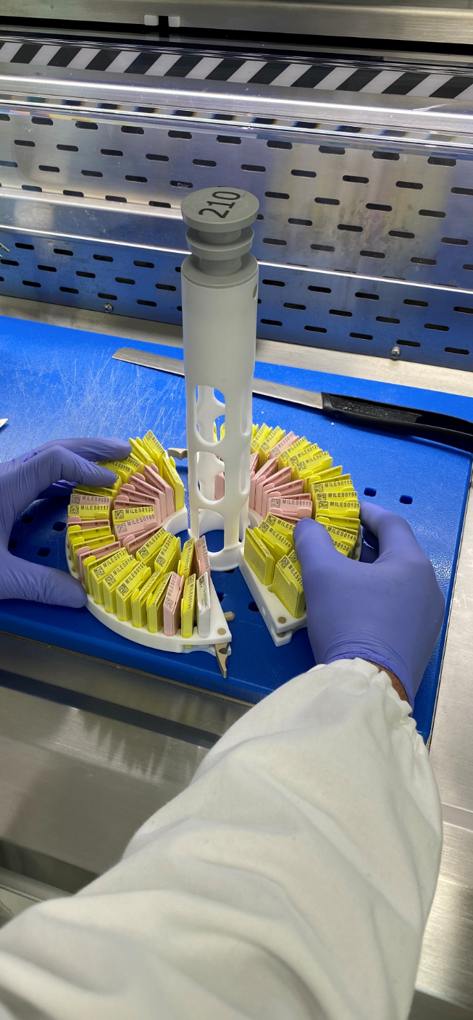

Slide 19
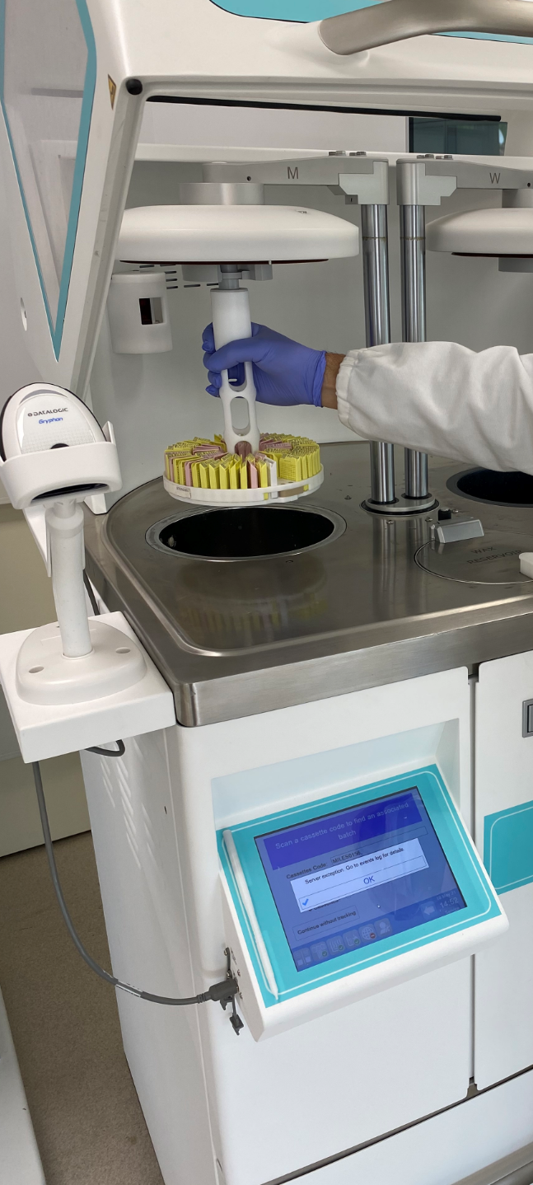

Slide 20
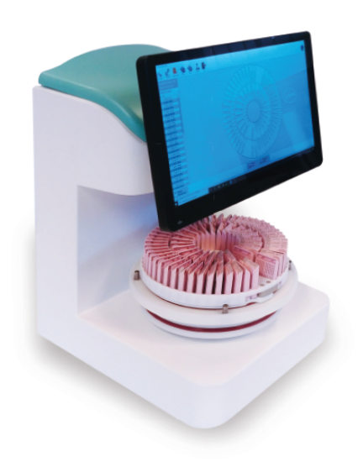
MileWATCH R–Traker
Colección de códigos de casete de laboratorio AP
Escáner de códigos automático para múltiples casetes de un lote
Dos sensores: presencia de casete y lector de códigos.
Detección de códigos y casetes no coincidentes
Capacidad de localizar casetes con código defectuoso
Comprobación de datos históricos.
Intercambio de datos con LIS a través del middleware Milewatch

Slide 21
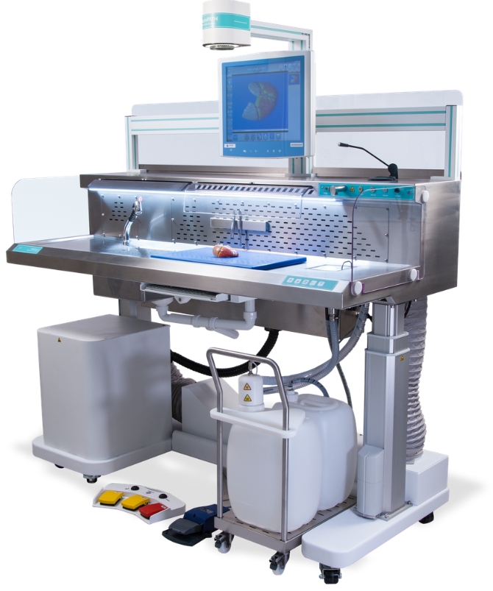
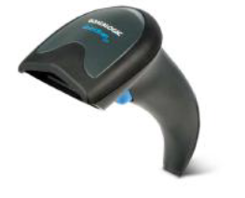
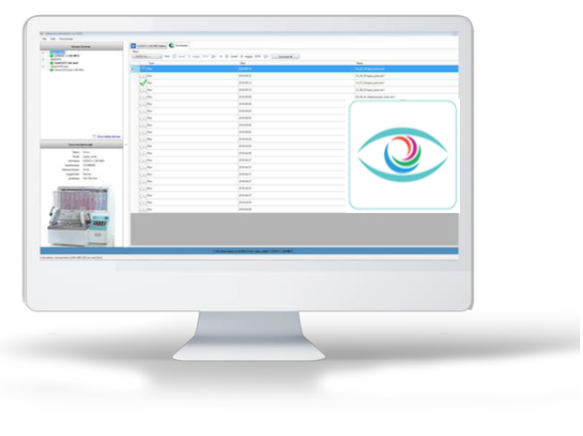


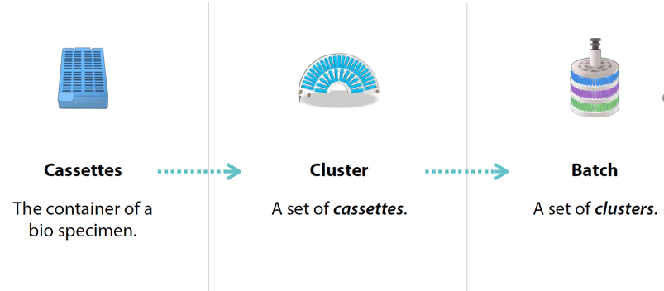
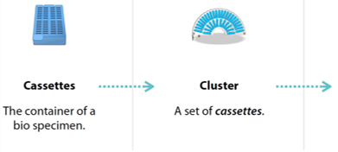

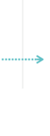
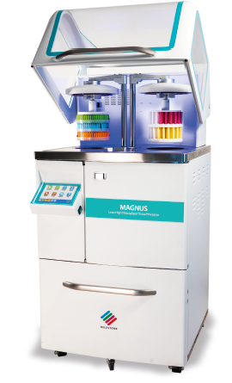
Trazabilidad completa de los casetes El paso de procesamiento
123
123
AA
BB
CC
111
222
Cluster 1
456
456
Grossing Station 1
FFF
333
123
Cluster 2
Cluster 3
Cluster 4
Grossing Station 2

Slide 22
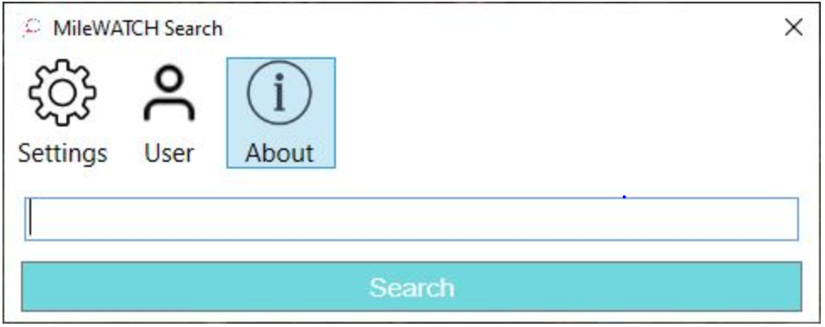
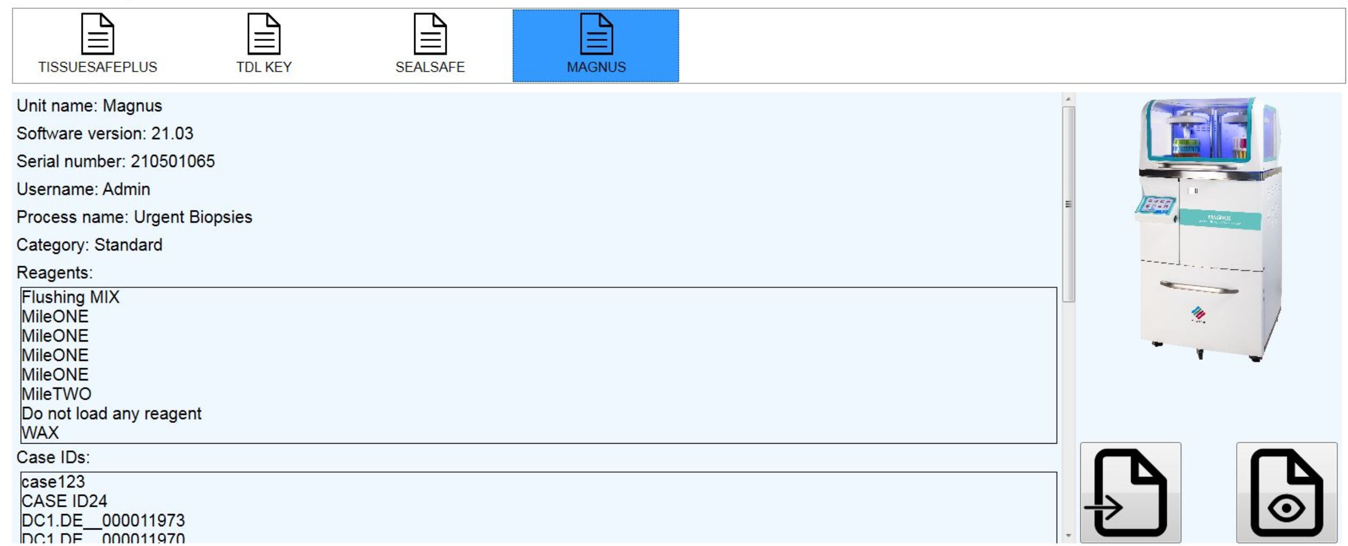
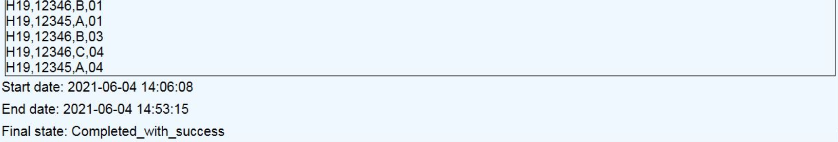
case123

Slide 23
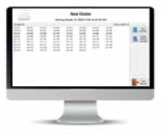

Trazabilidad completa de los casetes El paso de procesamiento
ID CASSETTE: 123
Lote de reactivos
Unidad SN/nombre
Usuario
Otros casos en la misma ejecución
932
123
542

Slide 24
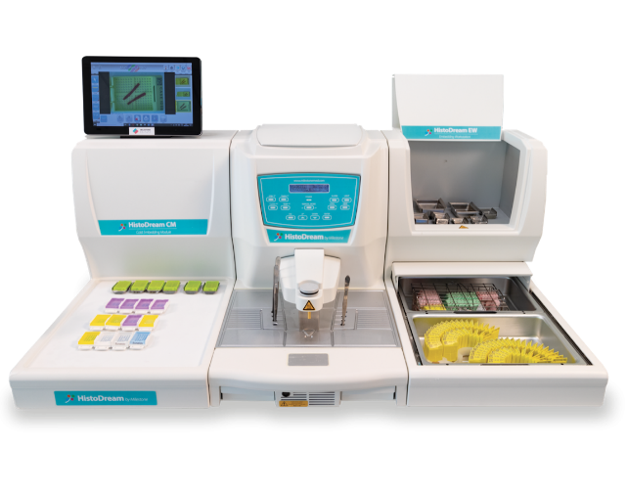
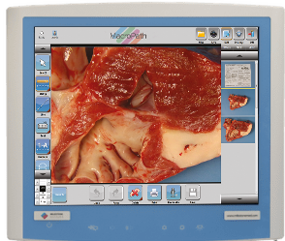

- HistoDREAM EW –
Documentación durante la inclusión
…proximamente seguimiento en corte
Imagenes desde la macroscopia

Slide 25




El «servicio» MileWATCH
Facilitar la integración entre unidades y sistema de información del laboratorio (LIS)
Tener las unidades bajo control 24/7
MILEWATCH SERVER
MILEWATCH VIEWER
Gestión de registro de eventos
MILEWATCH BATCH
MILEWATCH SEARCH
Obtener trazabilidad en el paso de procesamiento
Interacción en vivo con soporte al cliente local y remoto
PC de laboratorio local como servidor MileWATCH

Slide 26


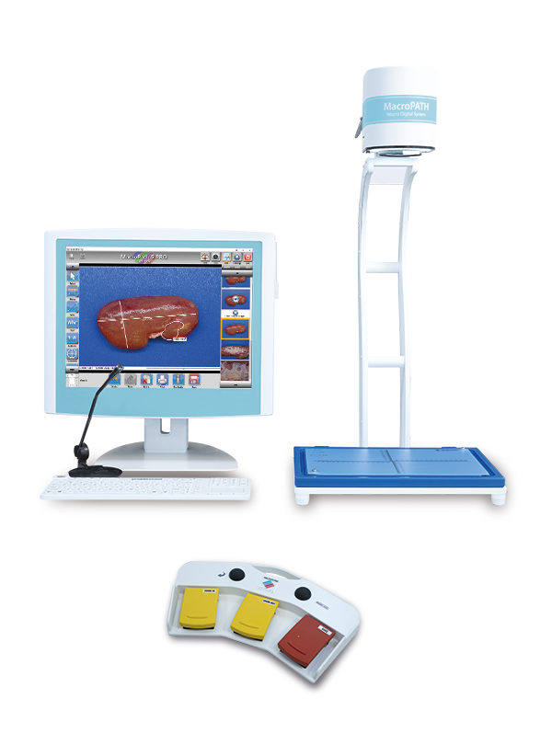
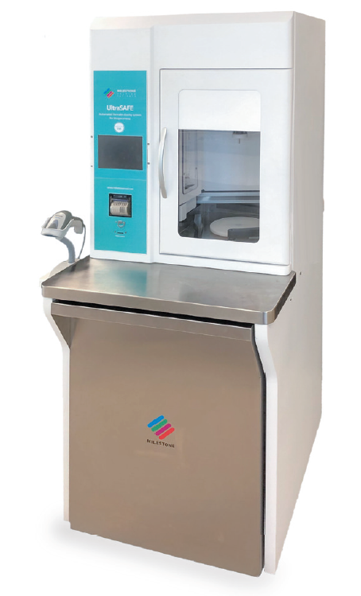
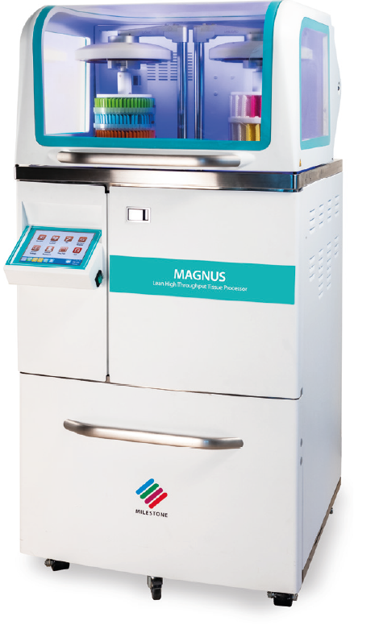
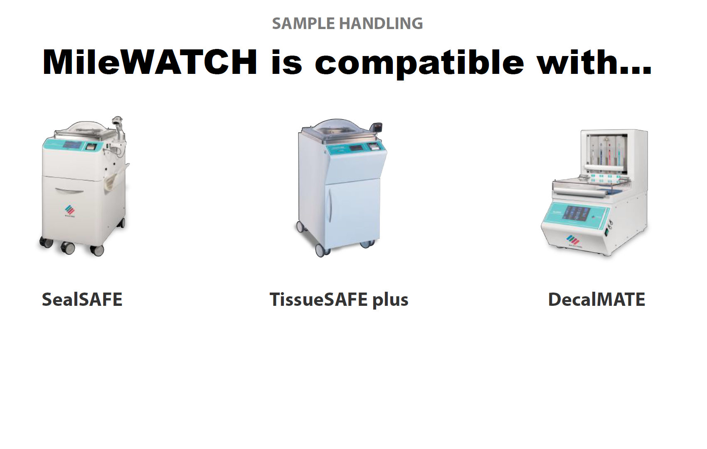
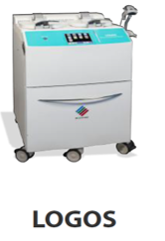
MacroPATH – UltraGROSS – C-scan
UltraSAFE
MAGNUS
LOGOS EVO
SealSAFE
TissueSAFE plus
V-Tracker
R-Tracker
Temperature Data Logger

Slide 27

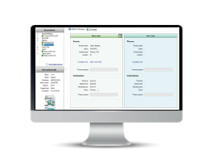
#1
MONITOREO EN TIEMPO REAL
Monitoreo en vivo de todos los equipos del laboratorio.
Información en vivo del estado de las unidades y avisos.

Slide 28
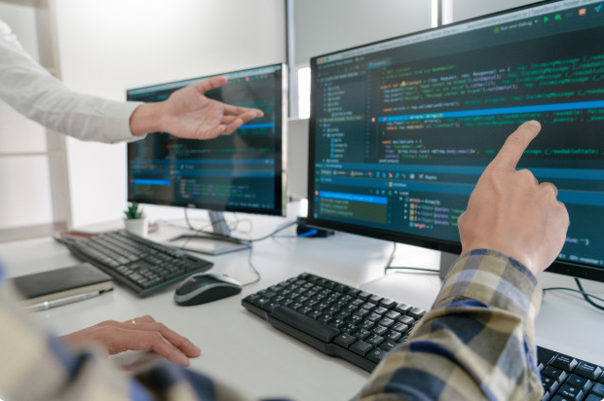
#2
REGISTRO DE EVENTOS SIEMPRE DISPONIBLE
Registro de eventos,
gestión de procesos y reactivos

Slide 29
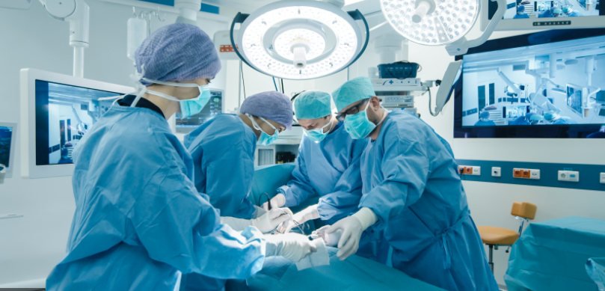
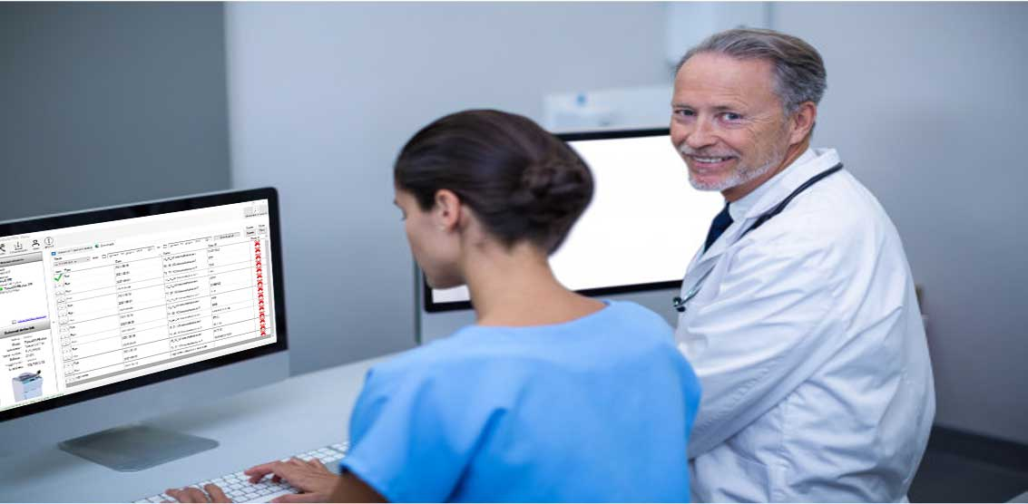
#3
TRAZABILIDAD DESDE EL QUIROFANO
Reciba notificaciones en tiempo real de la actividad de recolección de muestras en el quirófano.
Control desde Quirófano
a Patología Anatómica

Slide 30
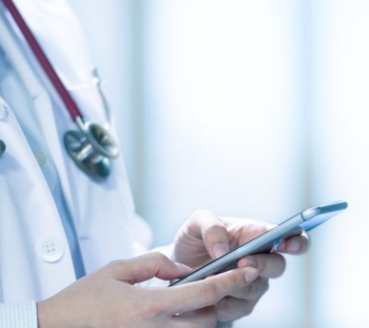
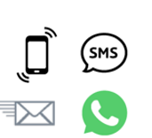
#4
NOTIFICACIONES POR CORREO ELECTRÓNICO, LLAMADA TELEFÓNICA, SMS, WHATSAPP
Reciba una notificación instantánea
en caso de alarma
o acontecimientos inesperados.

Slide 31
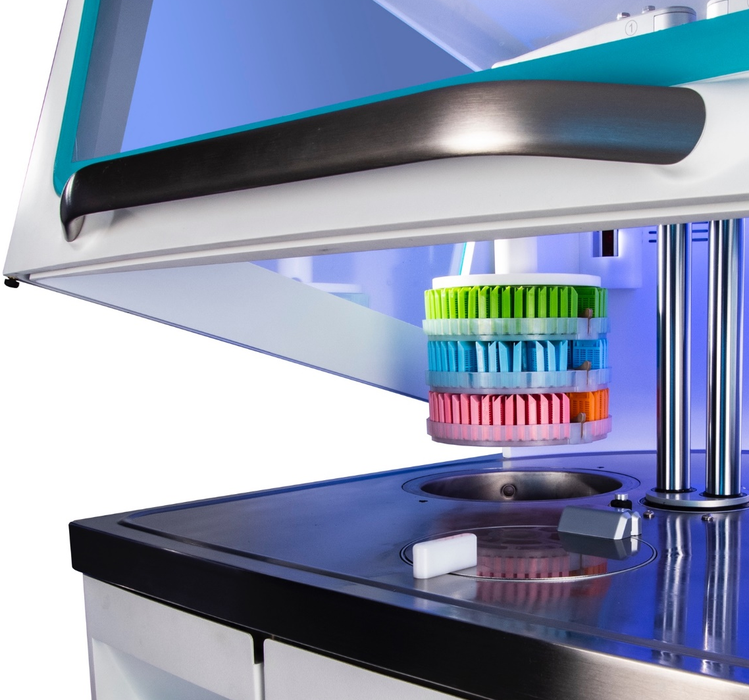

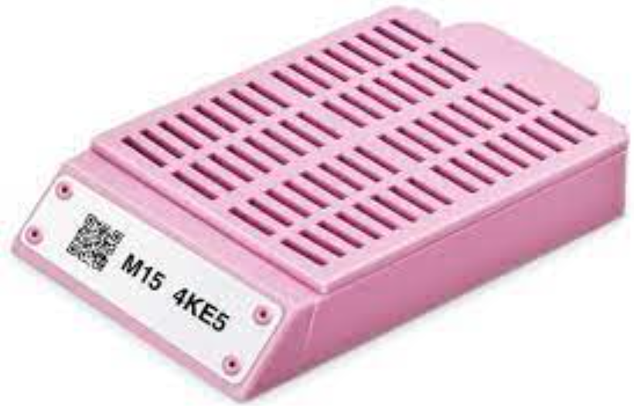
#5
TRAZABILIDAD DE LOS CASSETTES DURANTE EL PROCESAMIENTO
Los detalles del protocolo de procesamiento de tejidos y toda la información de datos están
recopilados y almacenados automáticamente

Slide 32
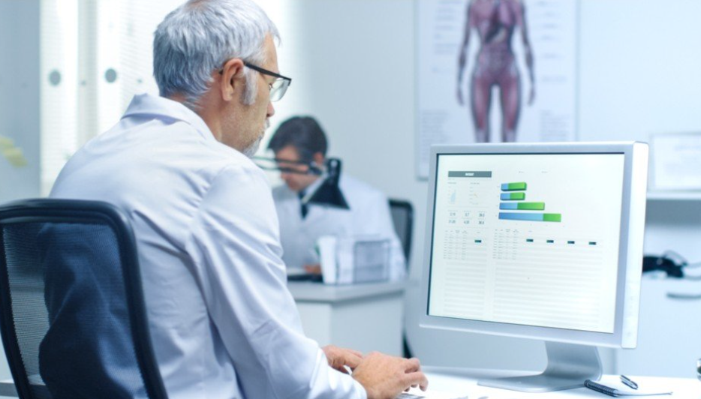



#6
TABLERO PARA ACTUACIONES EN TIEMPO REAL
Los operadores pueden monitorear el estado y el rendimiento de las unidades o descargar informes en tiempo real.

Slide 33







Cómo funciona MileWATCH
Tiempo real de proceso
To process Processing Processed

Slide 34


#7
ORDENAR DOCUMENTACIÓN
POR ID DE PACIENTE-CASO
Recupera fácilmente toda la información relacionada con
una única identificación de casete/ID caso

Slide 35


#8
INTEGRACIÓN ENTRE UNIDADES DE LABORATORIO Y LIS
MileWATCH es el enlace entre las unidades Milestone y el Sistema de información de laboratorio (LIS)

Slide 36

Tendencias en el mundo: Israel
Somos la segunda Clinica más grande de Israel.
126.000 pacientes
177.000 muestras
263.000 bloques
445.000 diapositivas
Nuestro objetivo es asegurarnos de que todas las muestras se manipulen de la forma más segura desde el momento en que se recogen en las clínicas hasta el resultado final:
Colección de muestras
Transporte
Grabación de muestra
Tallado y Procesamiento (Fijación y Descalcificación)
Incrustación y corte
Distribución de diapositivas a los Patólogos.

Slide 37

Literatura
“Seguimiento en Anatomía Patologíca”
Lirón Pantanowitz*, MD; Alexander C. Mackinnon Jr, MD, PhD; Dr. John H. Sinard
La solución de traking se está convirtiendo en una práctica común en AP
*Presidente de la asociación de Patología Digital
Notes:
Numerosos artículos informan que la implementación de una solución de seguimiento se está convirtiendo en una práctica común en los laboratorios de investigación y AP.
Estas herramientas informáticas permiten la automatización, mejoran la eficiencia, facilitan la trazabilidad, estandarizan el flujo de trabajo y mejoran la seguridad del paciente.As you can see in this graph, there is dramatic reduction of errors when tracking is applied.

Slide 38
Obrigado

